Slide 1
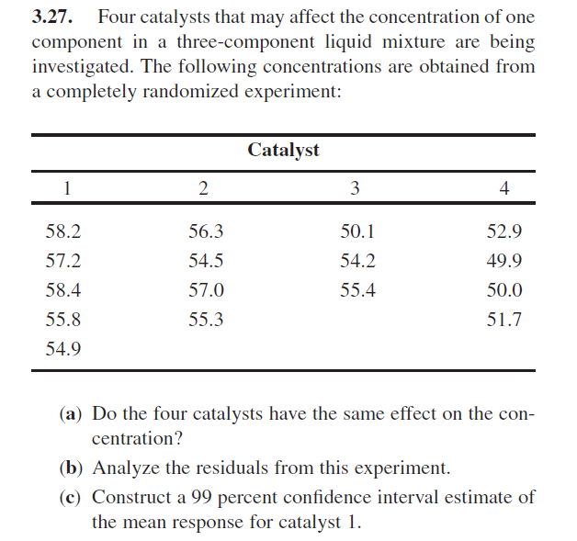

Slide 2
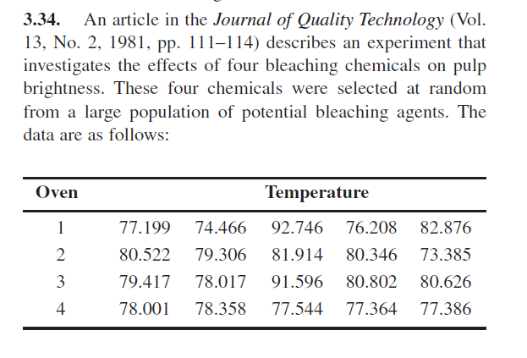
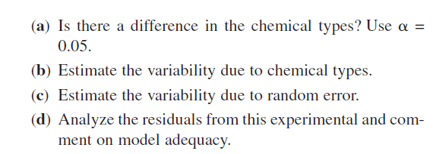

Slide 3
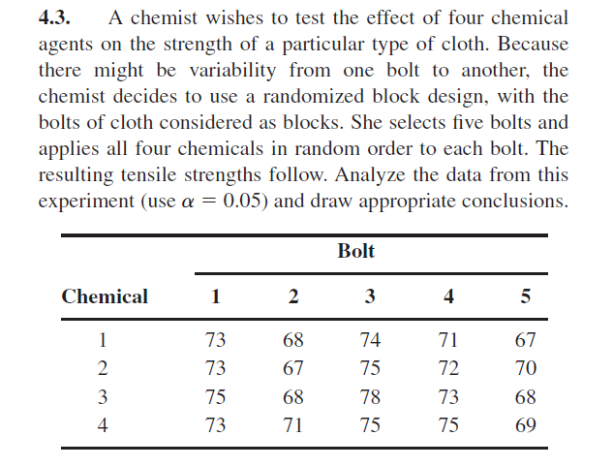

Slide 4
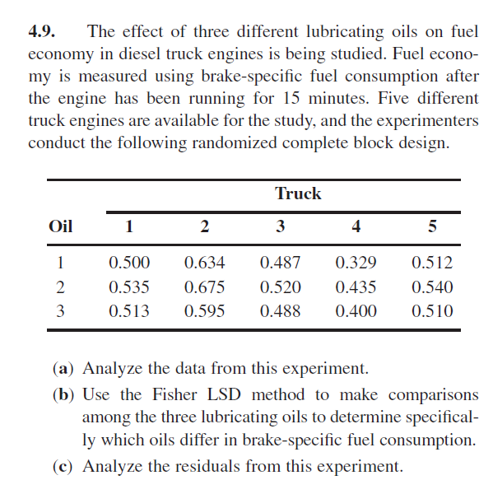

Slide 5
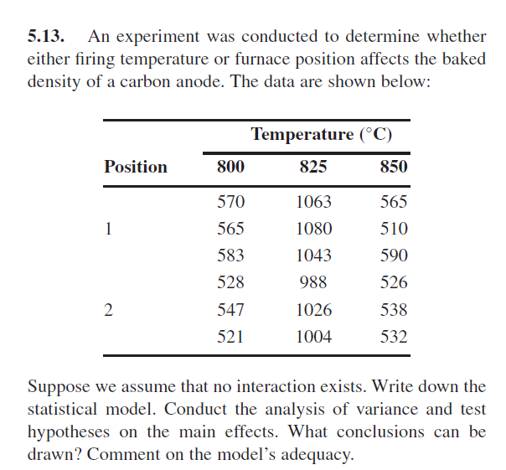

Slide 6
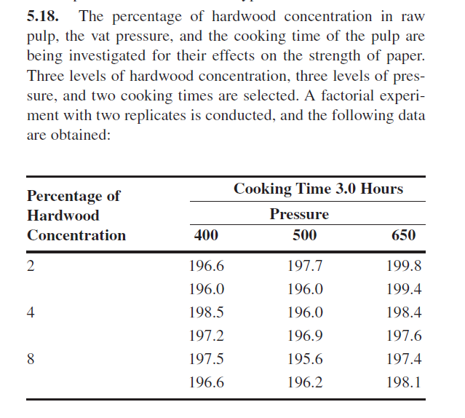

Slide 7
5.31 Uso de experimentos factoriales para mejorar un proceso de producción de polvo de plata. Este producto se utiliza en pastas conductoras para fabricar una amplia variedad de productos, desde obleas de silicio hasta interruptores de membrana elástica. La densidad del polvo (g/cm²) y el área superficial (cm²/g) son las dos características críticas de este producto. Los experimentos involucraron tres factores: temperatura de reacción, porcentaje de amonio y velocidad de agitación. Cada uno de estos factores tenía dos niveles y el diseño se replicó dos veces. Analice el experimento, utilice la notación de Yates.
Amonio(%) | Agitado (RPM) | Temperatura © | Densidad | Area superficie
2 | 100 | 8 | 14.68 | 0.4
2 | 100 | 8 | 15.18 | 0.43
30 | 100 | 8 | 15.12 | 0.42
30 | 100 | 8 | 17.48 | 0.41
2 | 150 | 8 | 7.54 | 0.69
2 | 150 | 8 | 6.66 | 0.67
30 | 150 | 8 | 12.46 | 0.52
30 | 150 | 8 | 12.62 | 0.36
2 | 100 | 40 | 10.95 | 0.58
2 | 100 | 40 | 17.68 | 0.43
30 | 100 | 40 | 12.65 | 0.57
30 | 100 | 40 | 15.96 | 0.54
2 | 150 | 40 | 8.03 | 0.68
2 | 150 | 40 | 8.84 | 0.75
30 | 150 | 40 | 14.96 | 0.41
30 | 150 | 40 | 14.96 | 0.41

